Slide 1
항공기예약시스템 화면설계서
윤경수, 주연하, 박규민

Slide 2

목차
01
use case diagram
02
메뉴 구조(사이트맵)
03
홈페이지의 화면 설계

Slide 3

Part 1.
use case diagram

Slide 4
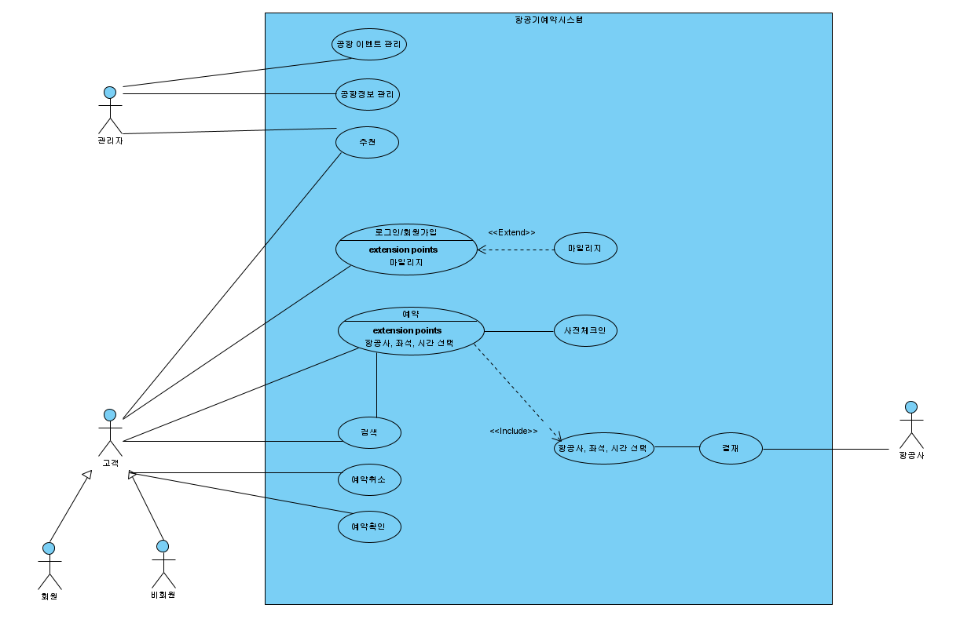

Slide 5
Part 2.
메뉴 구조(사이트맵)

Slide 6
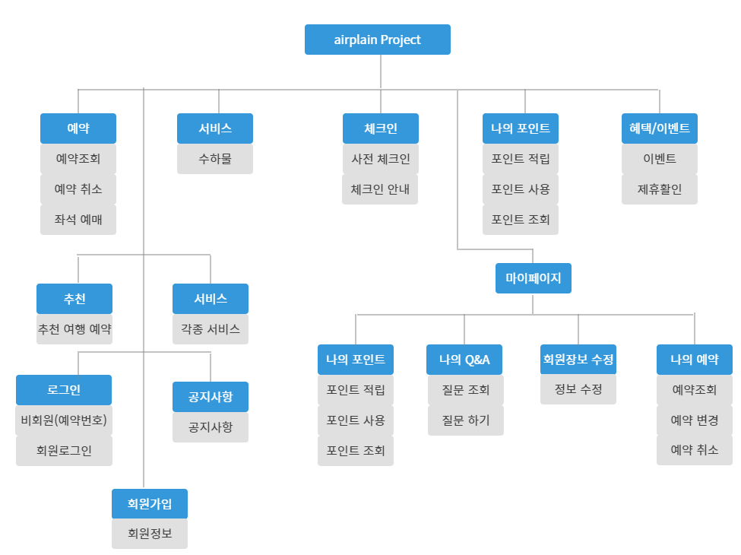

Slide 7
Part 3.
홈페이지의 화면 설계

Slide 8
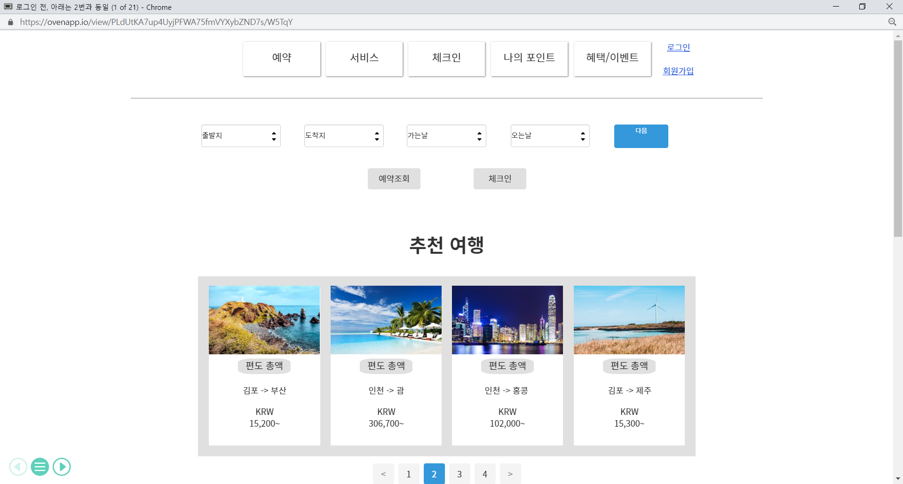
시작 화면
(로그인 전)
Url https://ovenapp.io/view/PLdUtKA7up4UyjPFWA75fmVYXybZND7s/W5TqY

Slide 9
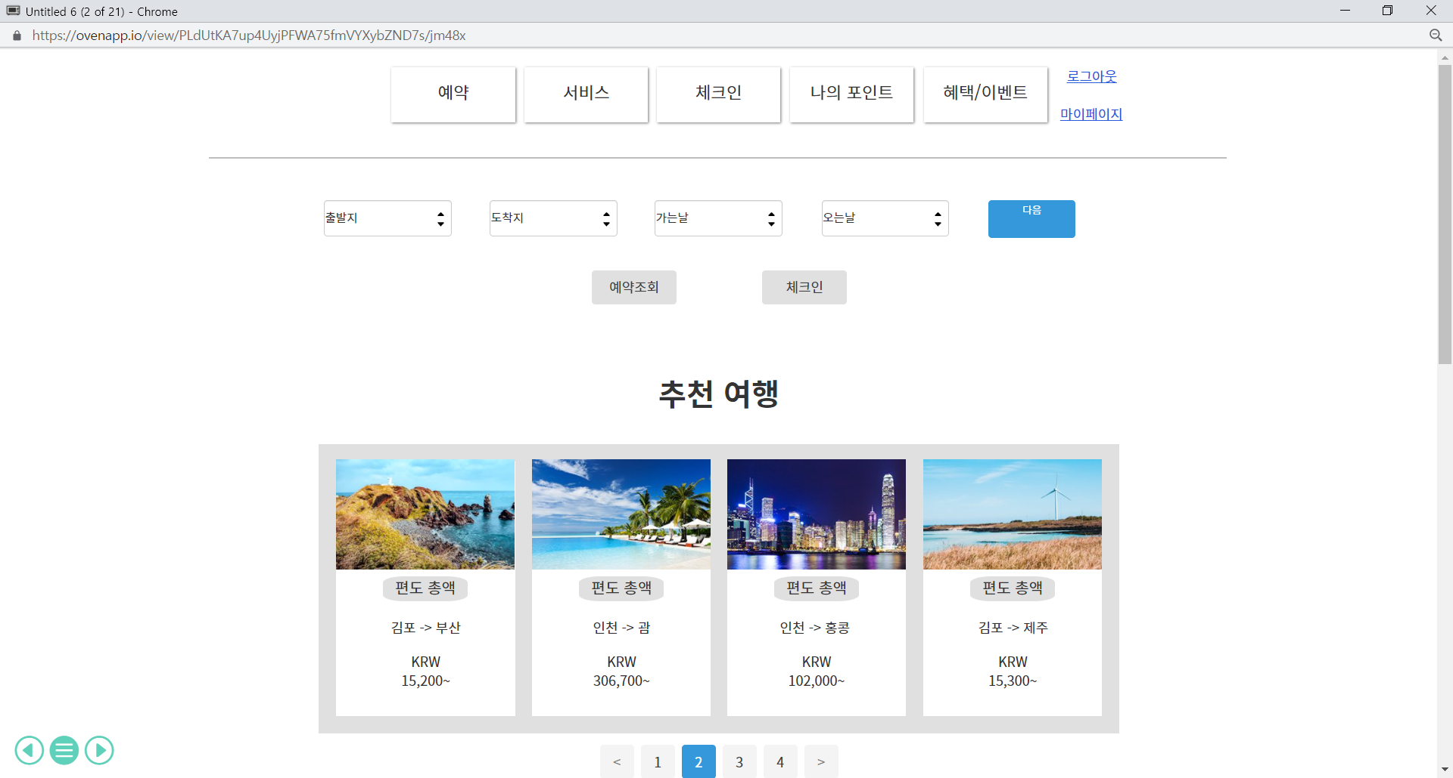
시작 화면
(로그인 후)
Url https://ovenapp.io/view/PLdUtKA7up4UyjPFWA75fmVYXybZND7s/jm48x

Slide 10
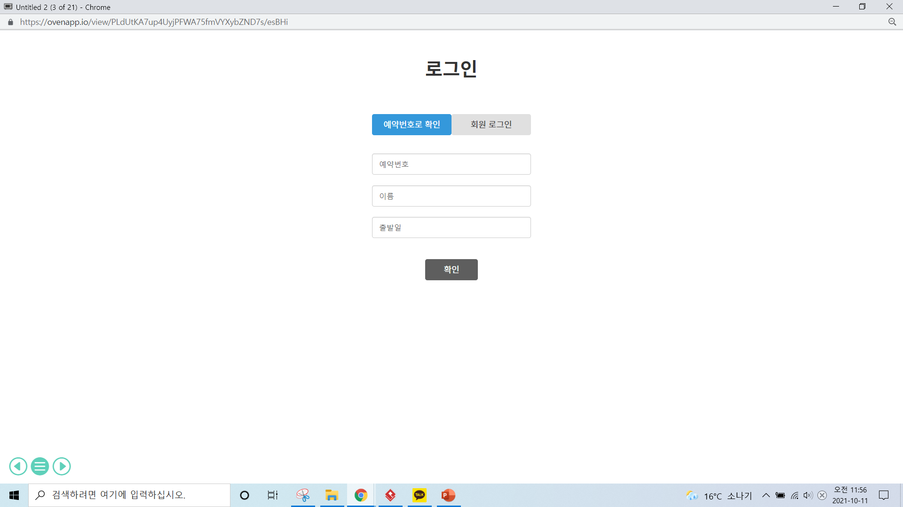
로그인 화면
(예약번호로 확인)
Url https://ovenapp.io/view/PLdUtKA7up4UyjPFWA75fmVYXybZND7s/esBHi

Slide 11
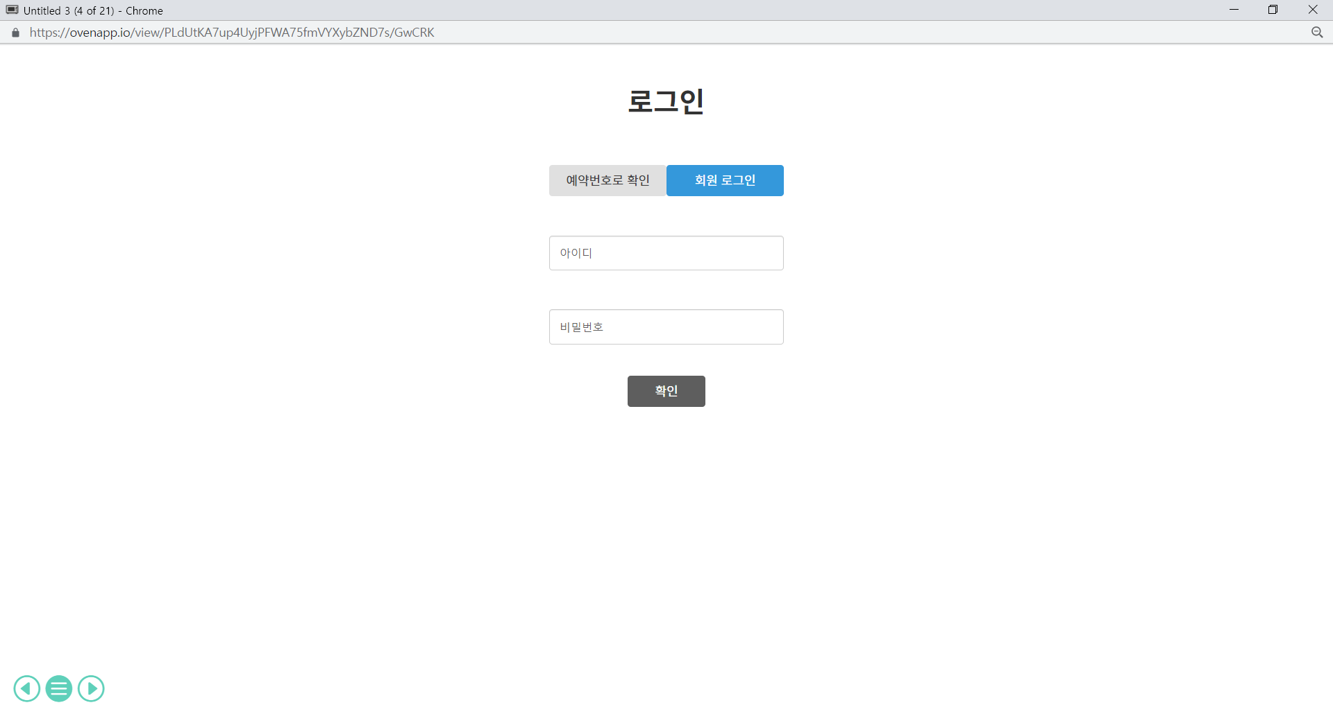
로그인 화면
(회원 로그인)
Url https://ovenapp.io/view/PLdUtKA7up4UyjPFWA75fmVYXybZND7s/GwCRK

Slide 12
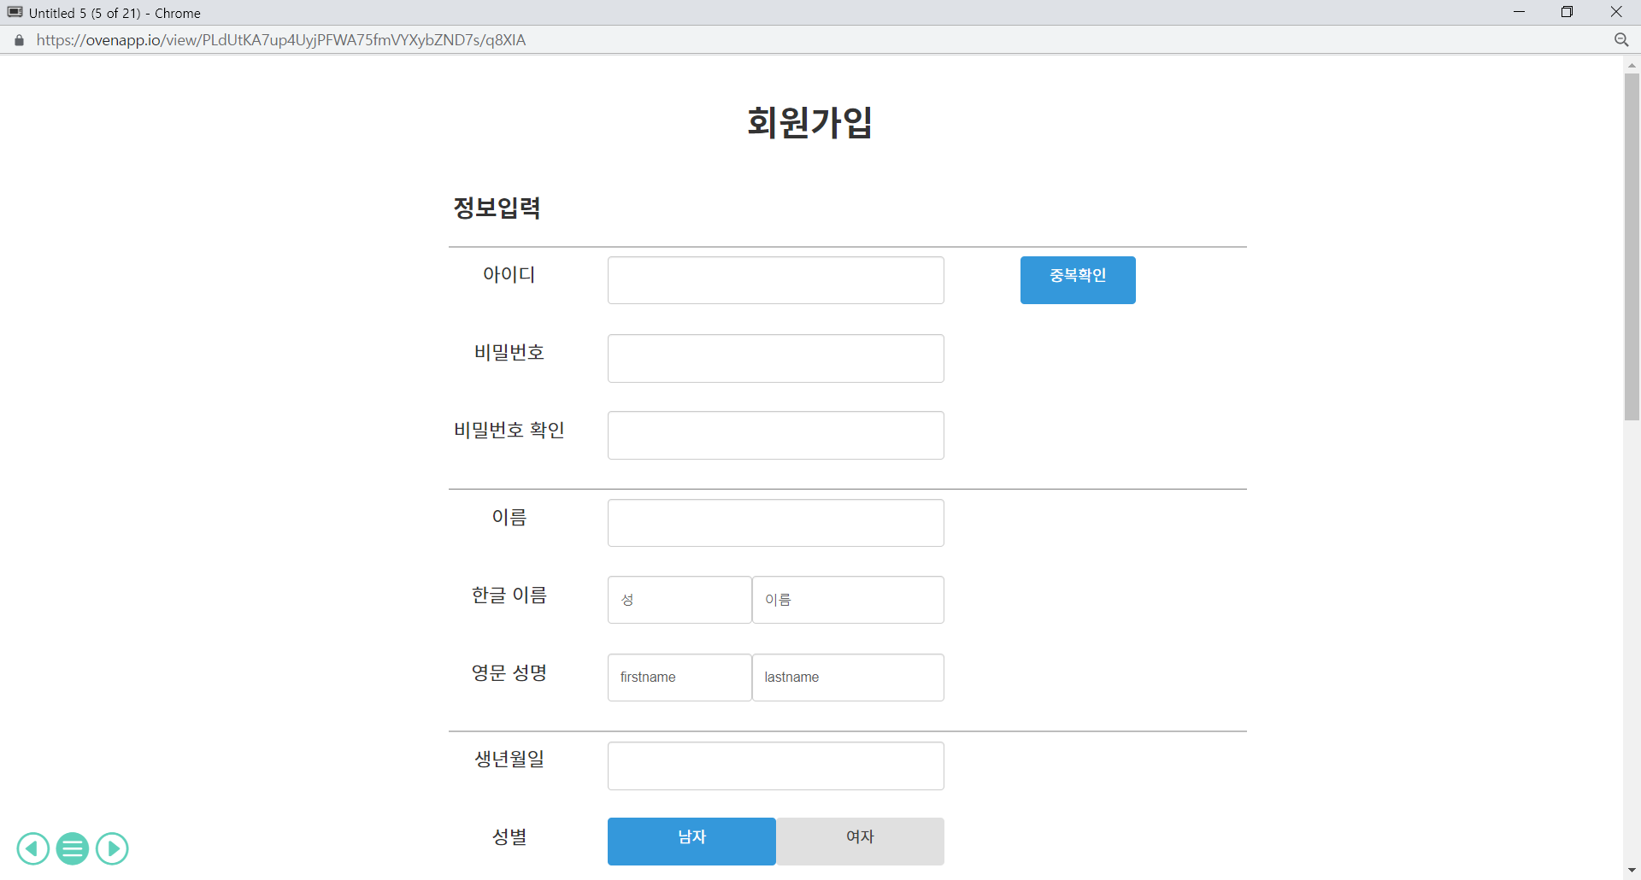
회원가입
(정보입력창)
Url https://ovenapp.io/view/PLdUtKA7up4UyjPFWA75fmVYXybZND7s/q8XIA

Slide 13
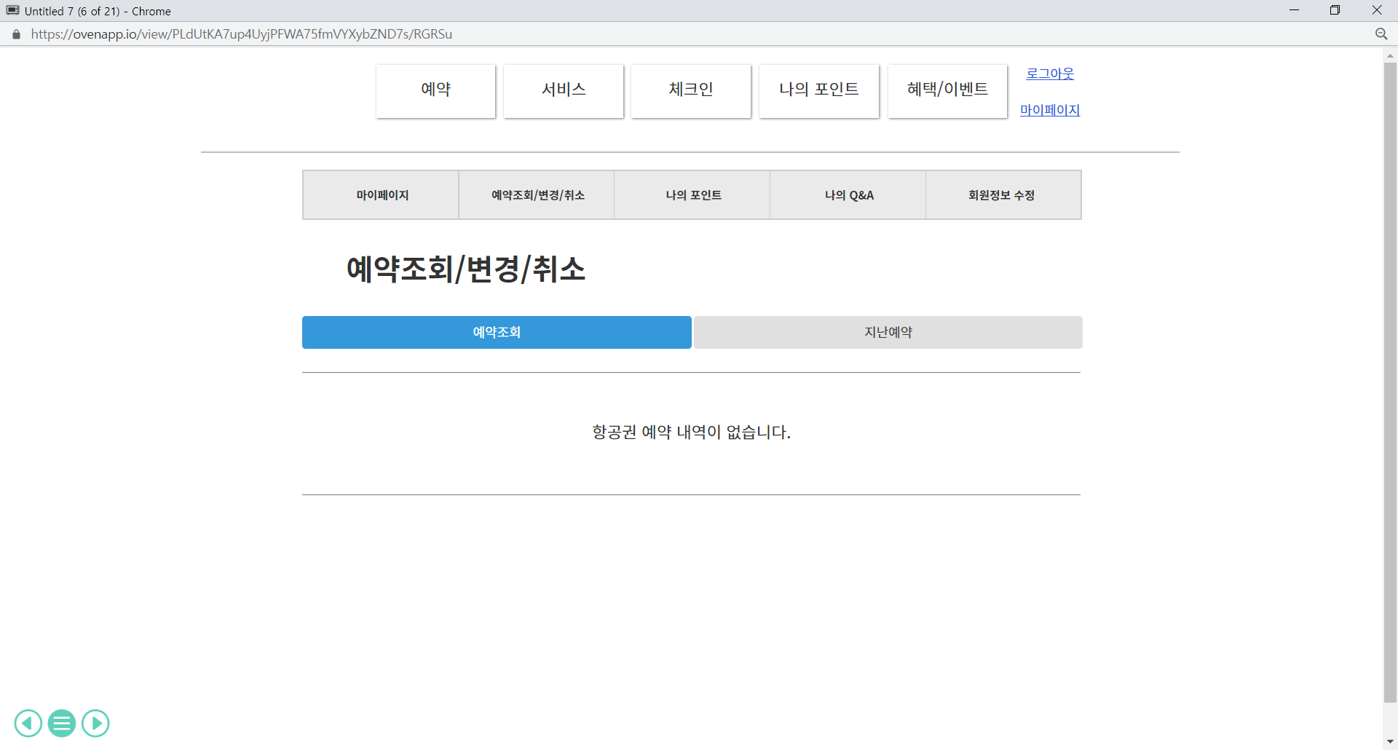
예약조회/변경/취소
(예약조회)
Url https://ovenapp.io/view/PLdUtKA7up4UyjPFWA75fmVYXybZND7s/RGRSu

Slide 14
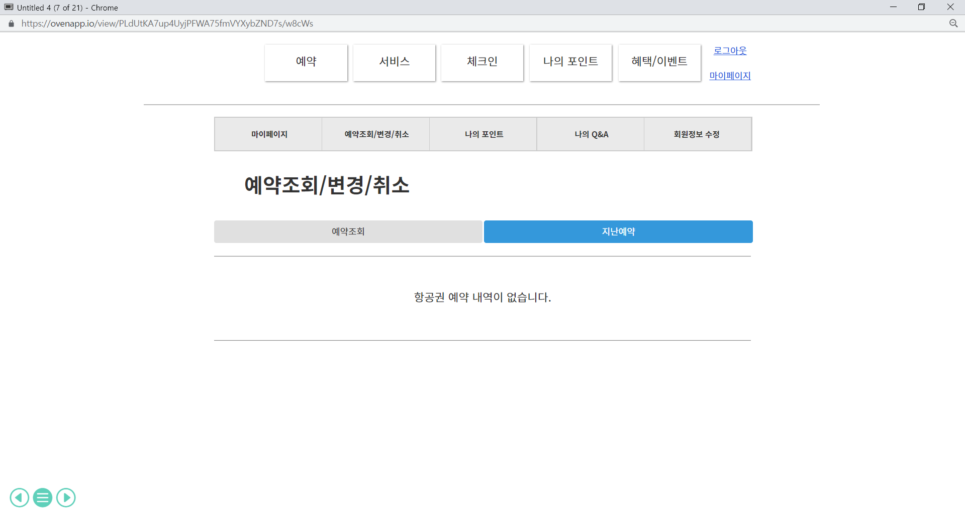
예약조회/변경/취소
(지난예약)
Url
https://ovenapp.io/view/PLdUtKA7up4UyjPFWA75fmVYXybZND7s/w8cWs

Slide 15
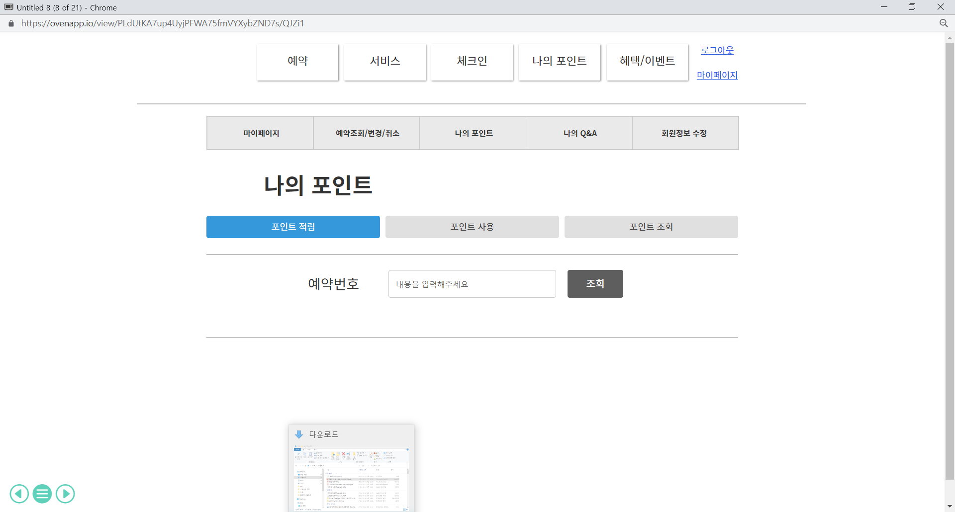
나의 포인트
(포인트 적립)
Url https://ovenapp.io/view/PLdUtKA7up4UyjPFWA75fmVYXybZND7s/QJZi1

Slide 16
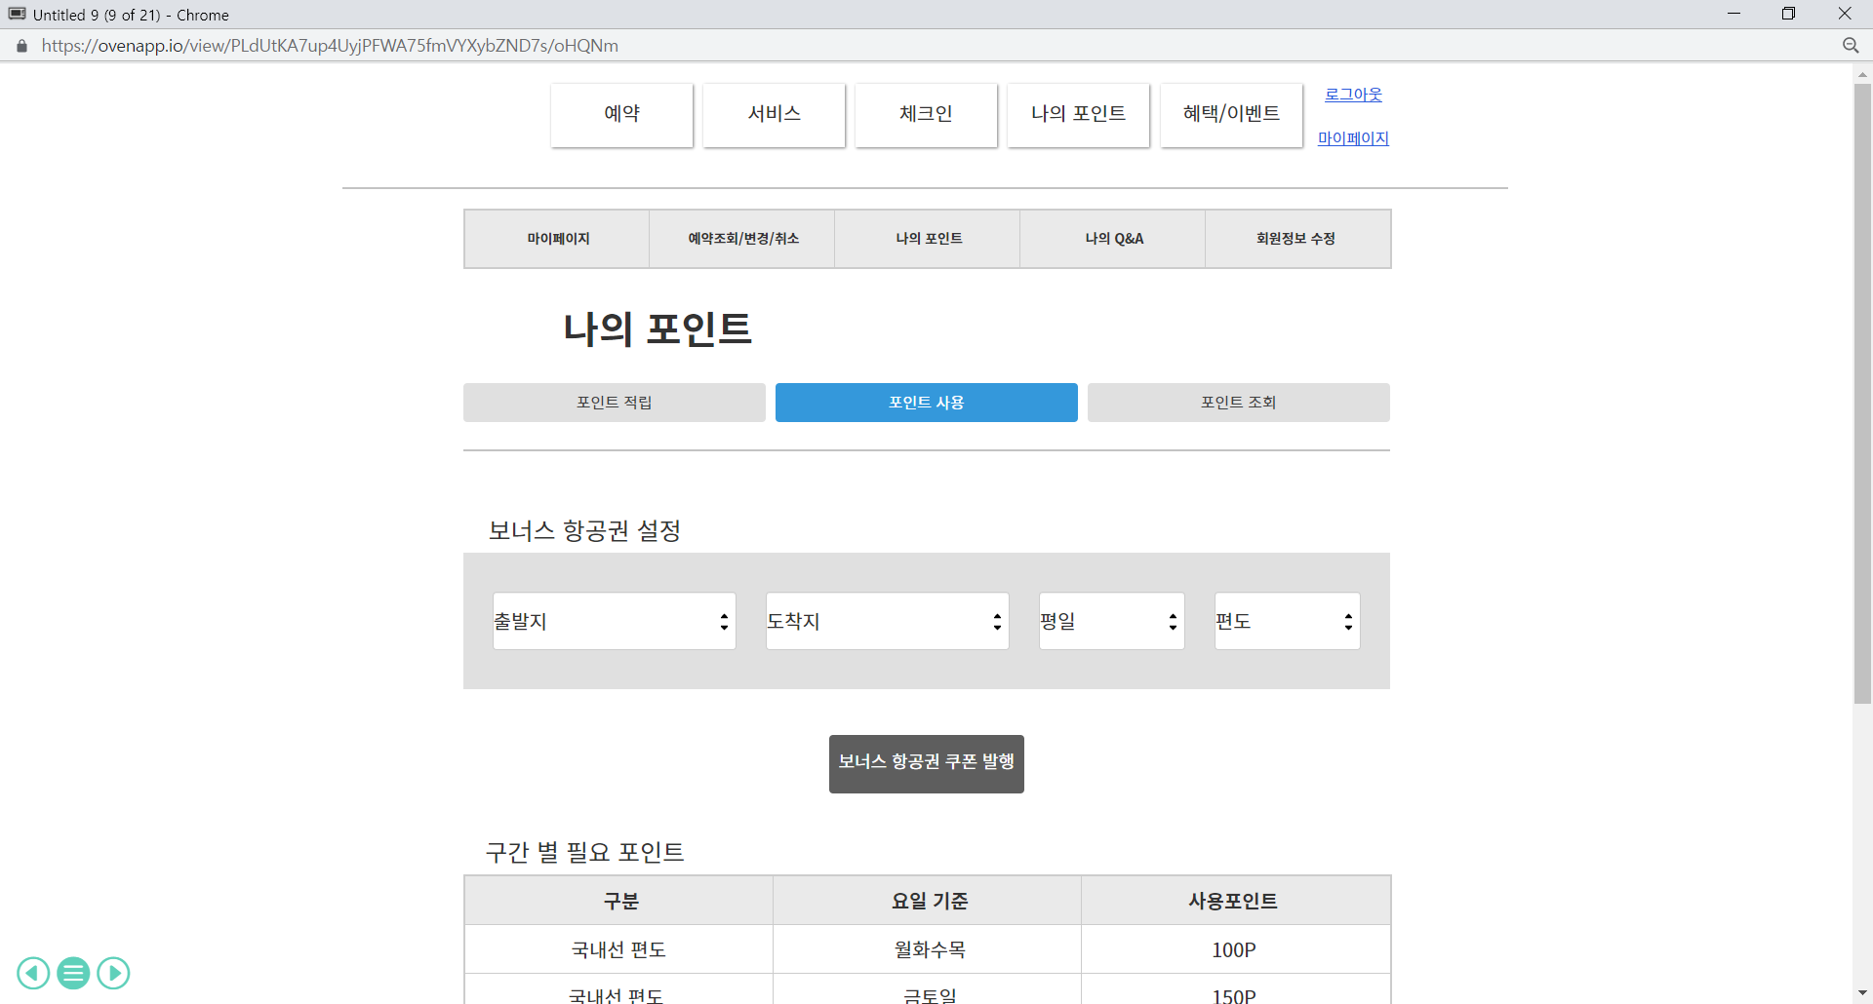
나의 포인트
(포인트 사용)
Url https://ovenapp.io/view/PLdUtKA7up4UyjPFWA75fmVYXybZND7s/oHQNm

Slide 17
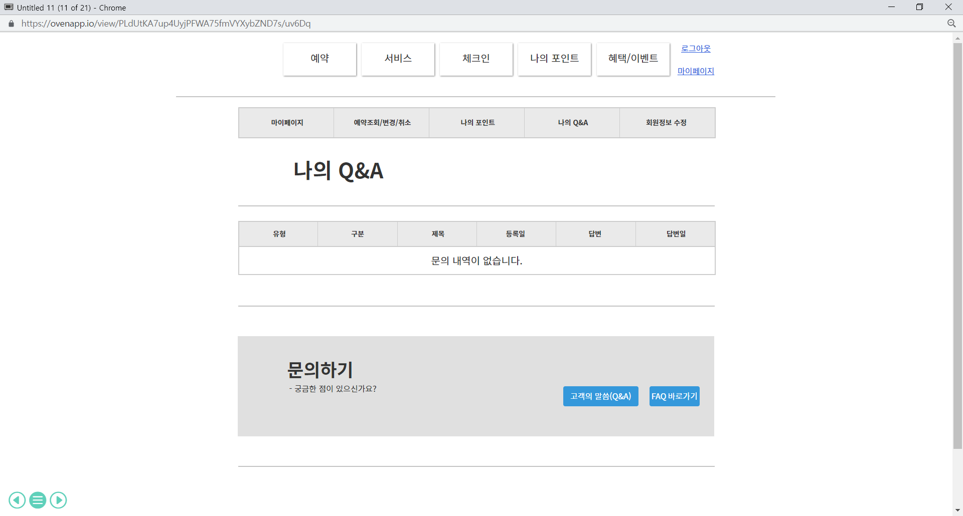
나의 Q&A
Url https://ovenapp.io/view/PLdUtKA7up4UyjPFWA75fmVYXybZND7s/uv6Dq

Slide 18
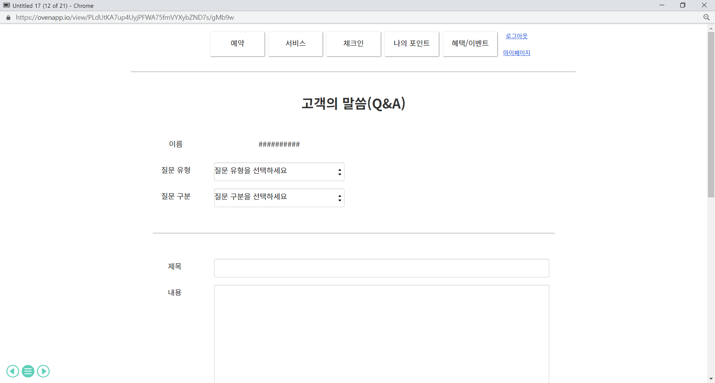
고객의 말씀(Q&A)
(질문입력 창)
Url https://ovenapp.io/view/PLdUtKA7up4UyjPFWA75fmVYXybZND7s/gMb9w

Slide 19
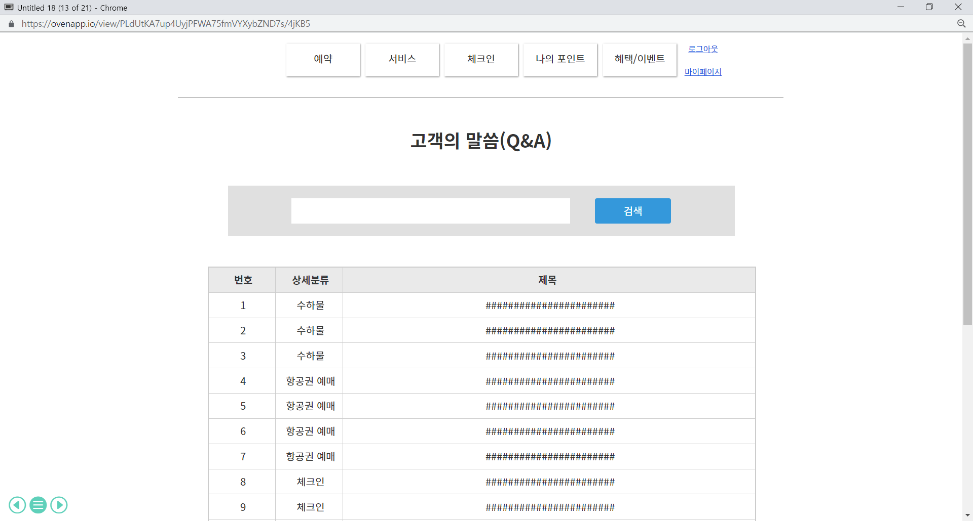
고객의 말씀(Q&A)
(질문 확인 창)
Url https://ovenapp.io/view/PLdUtKA7up4UyjPFWA75fmVYXybZND7s/gMb9w

Slide 20
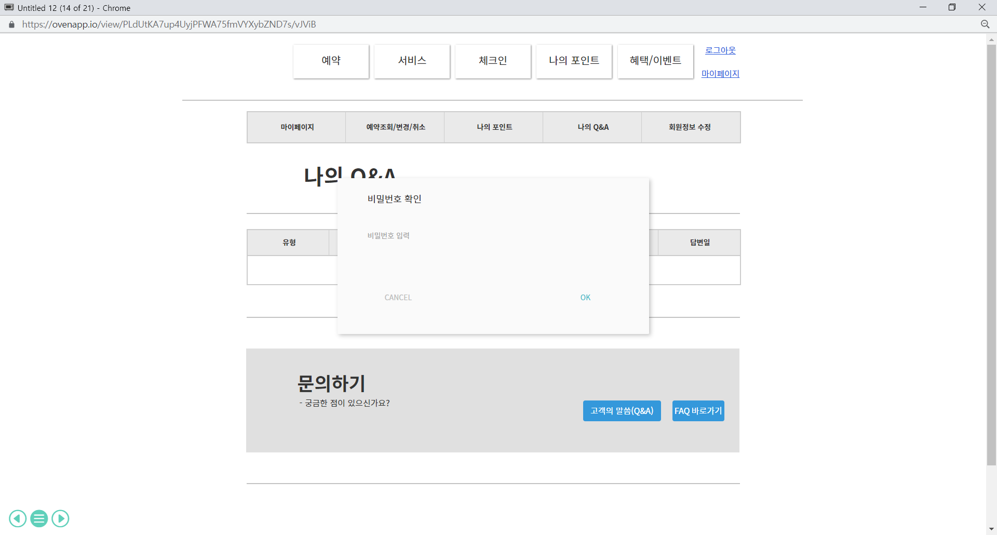
회원정보 수정(회원정보 수정 눌렀을 때)
Url https://ovenapp.io/view/PLdUtKA7up4UyjPFWA75fmVYXybZND7s/vJViB

Slide 21
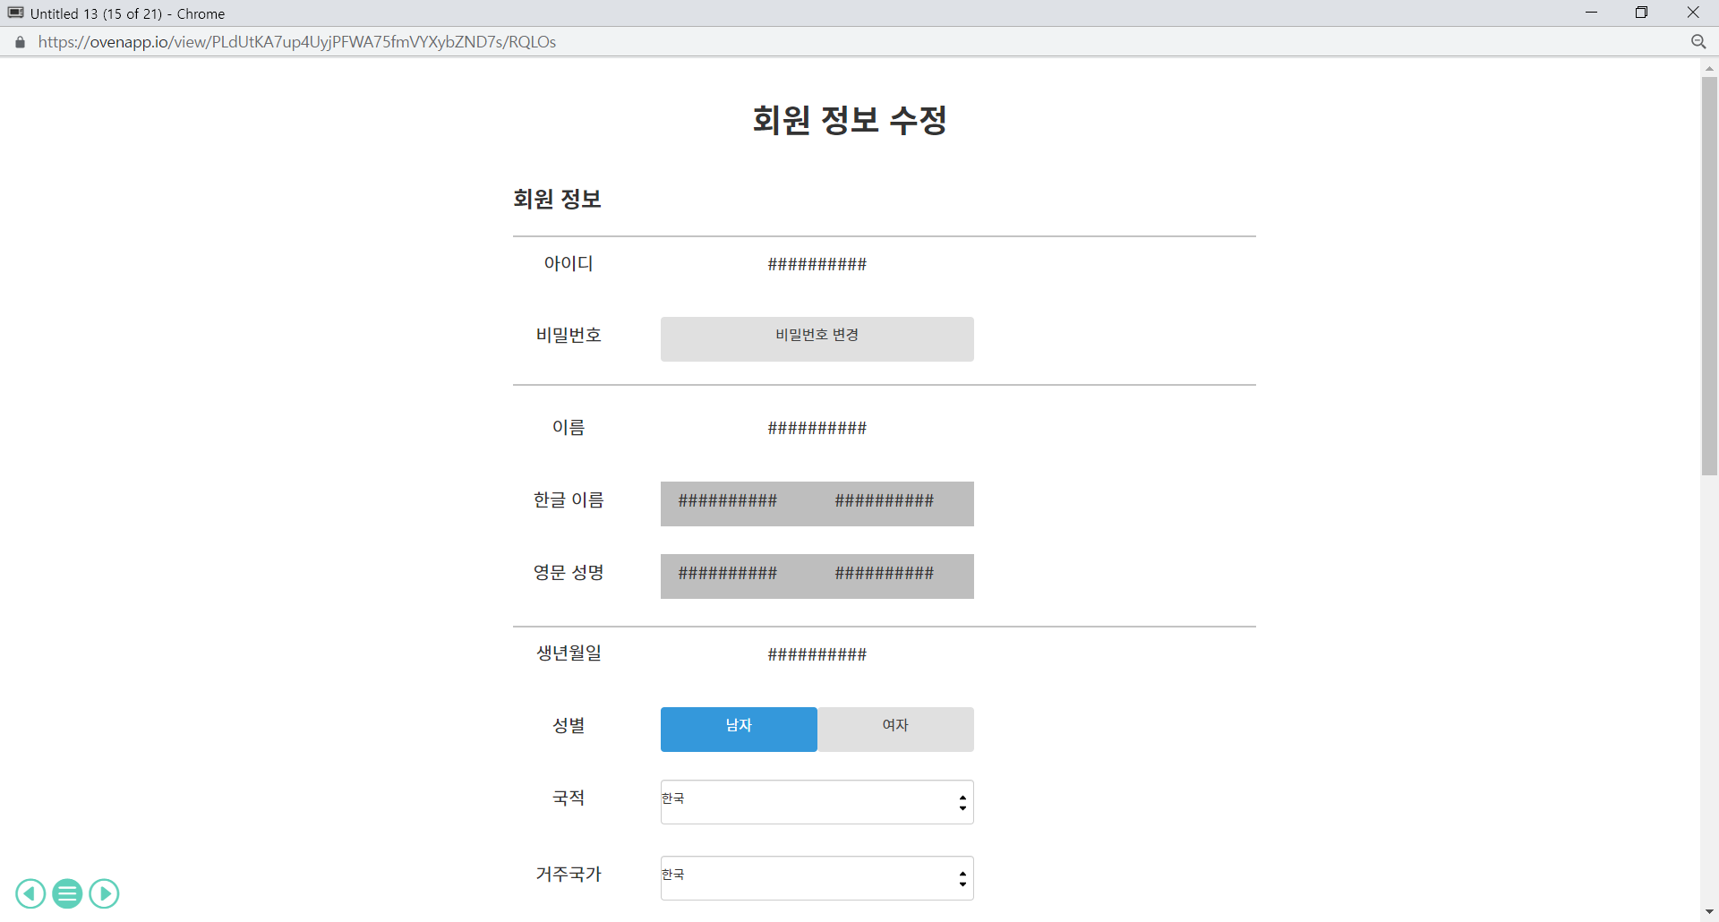
회원 정보 수정
(정보 수정)
Url https://ovenapp.io/view/PLdUtKA7up4UyjPFWA75fmVYXybZND7s/RQLOs

Slide 22
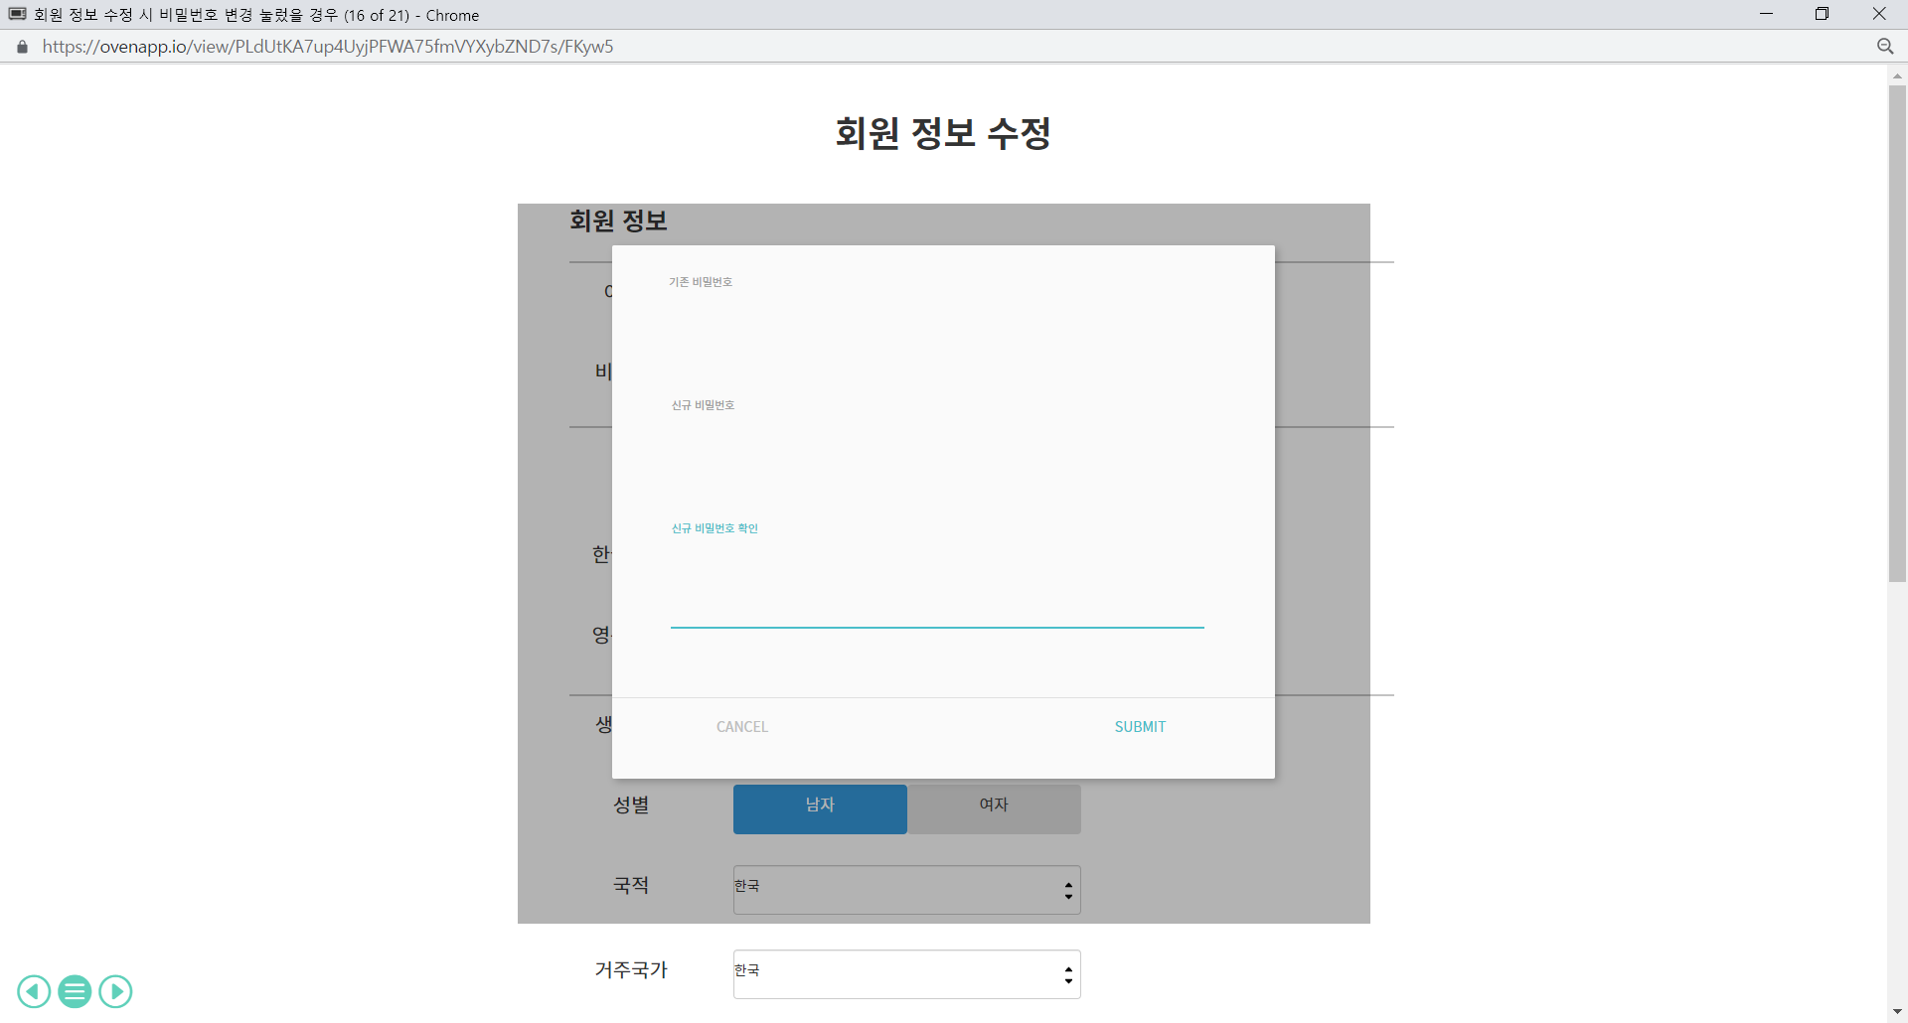
회원정보 수정(비밀번호 수정)
Url https://ovenapp.io/view/PLdUtKA7up4UyjPFWA75fmVYXybZND7s/FKyw5

Slide 23
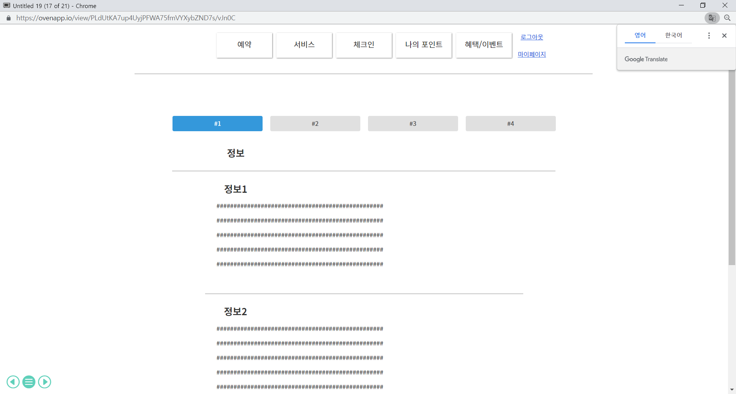
정보
(서비스 예제 폼)
Url https://ovenapp.io/view/PLdUtKA7up4UyjPFWA75fmVYXybZND7s/vJn0C

Slide 24
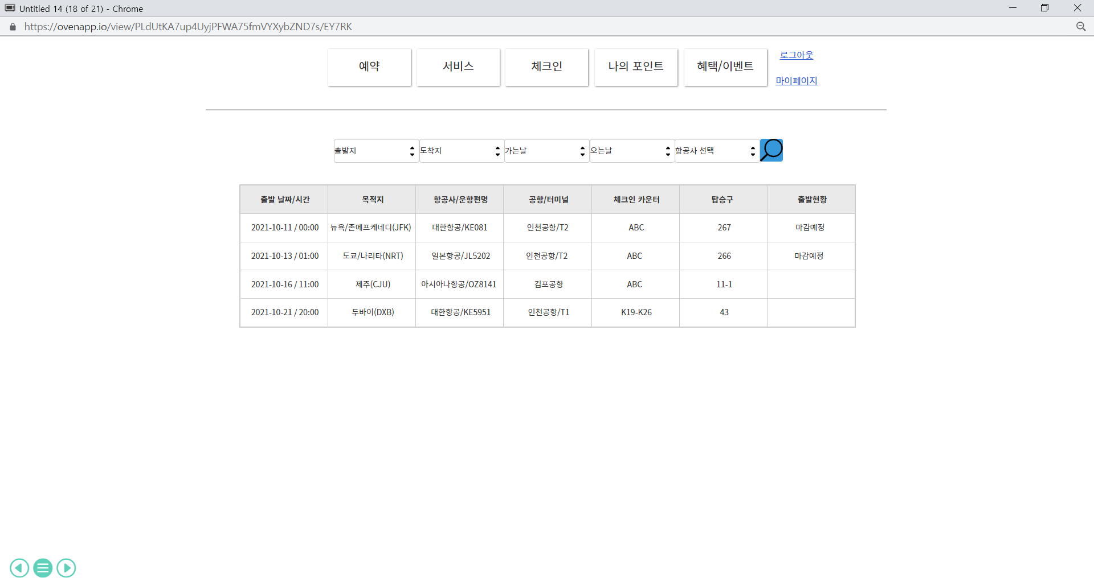
예약
(예약 가능한 항공기 출력)
Url https://ovenapp.io/view/PLdUtKA7up4UyjPFWA75fmVYXybZND7s/EY7RK

Slide 25
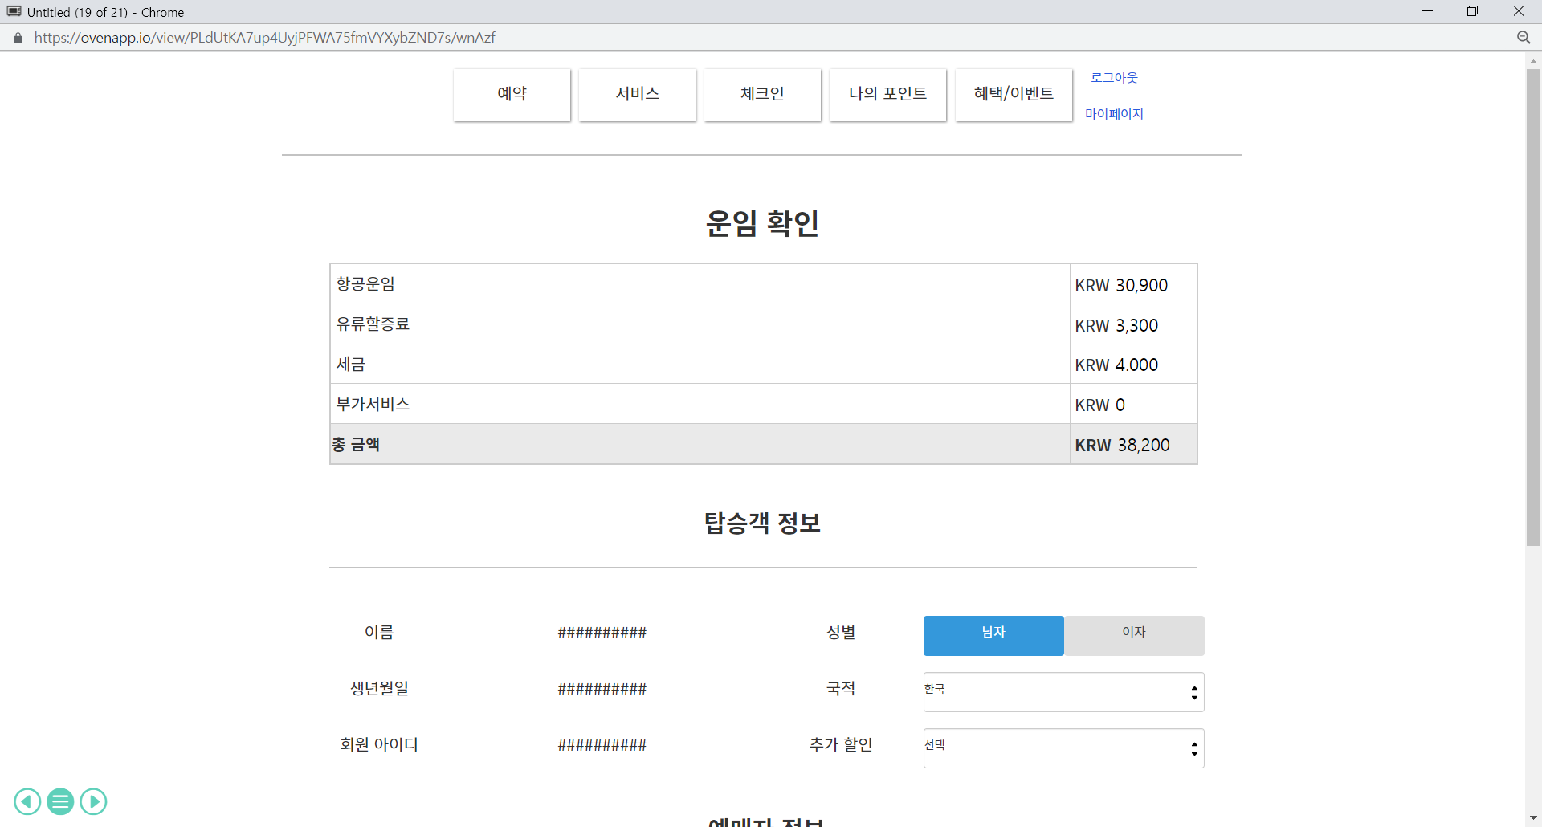
예약할 항공기
클릭시 운임 확인
Url https://ovenapp.io/view/PLdUtKA7up4UyjPFWA75fmVYXybZND7s/wnAzf

Slide 26
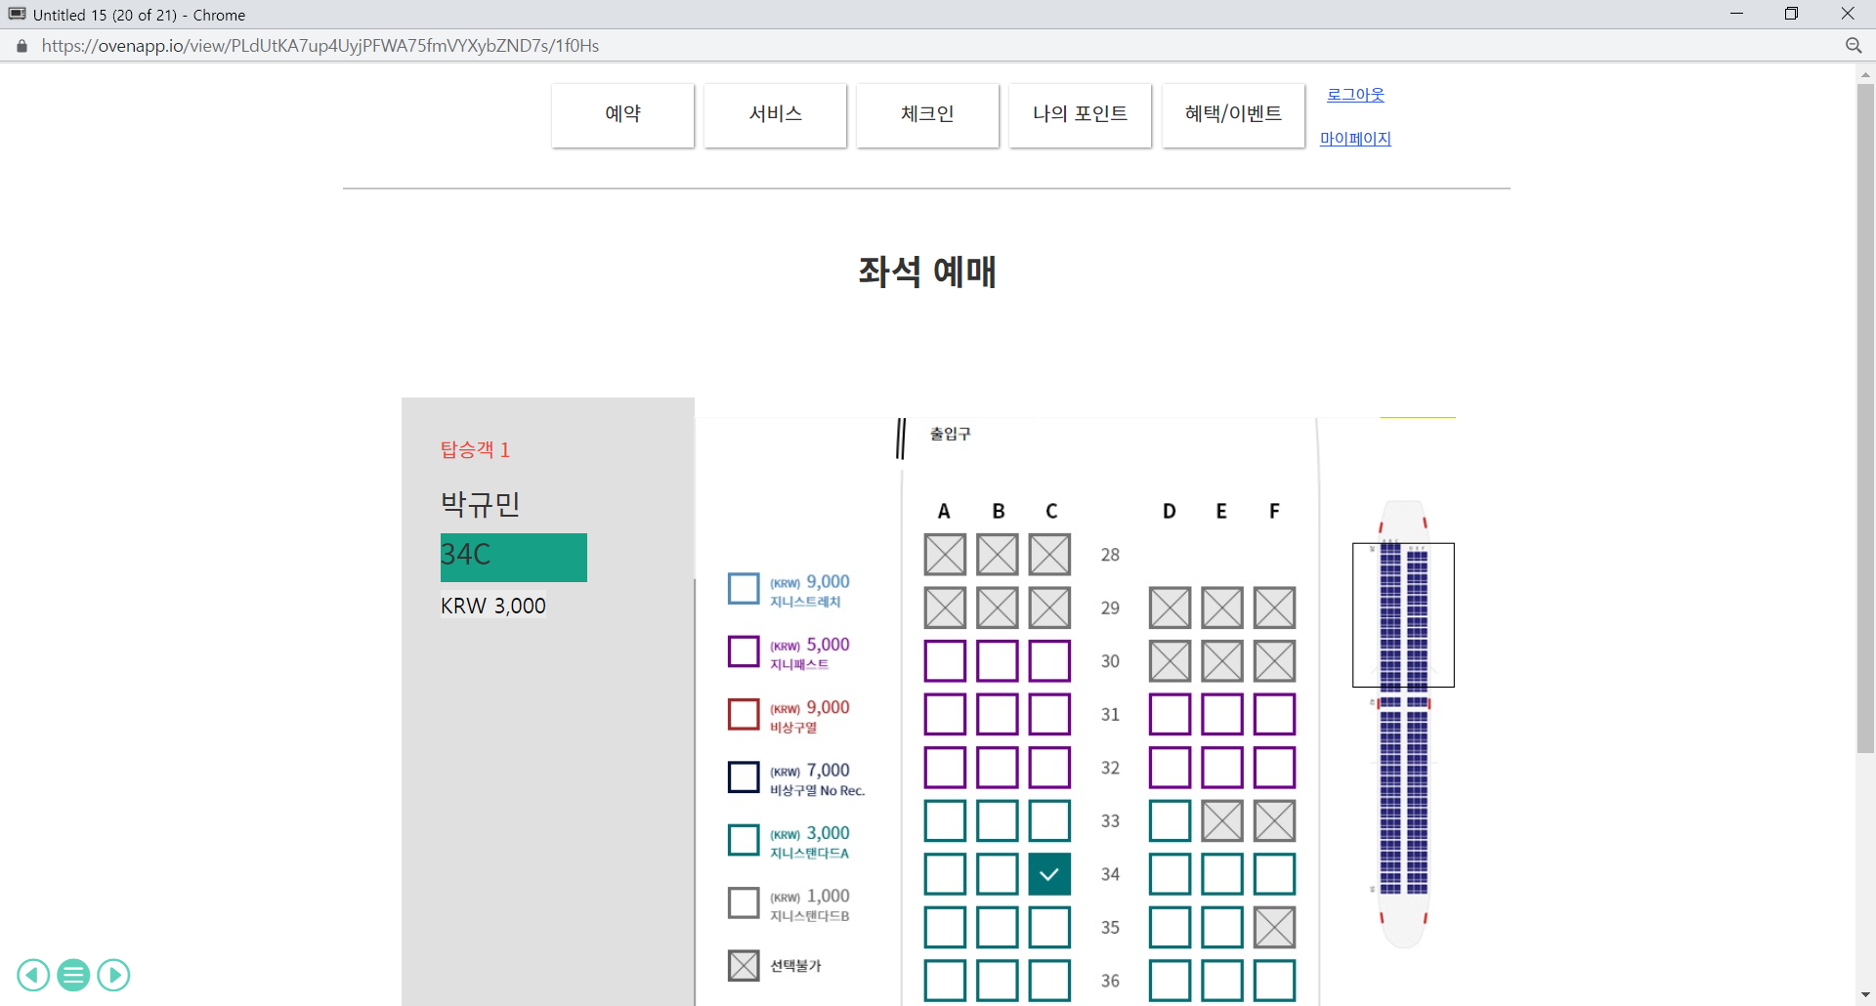
좌석 예매
Url
https://ovenapp.io/view/PLdUtKA7up4UyjPFWA75fmVYXybZND7s/1f0Hs

Slide 27
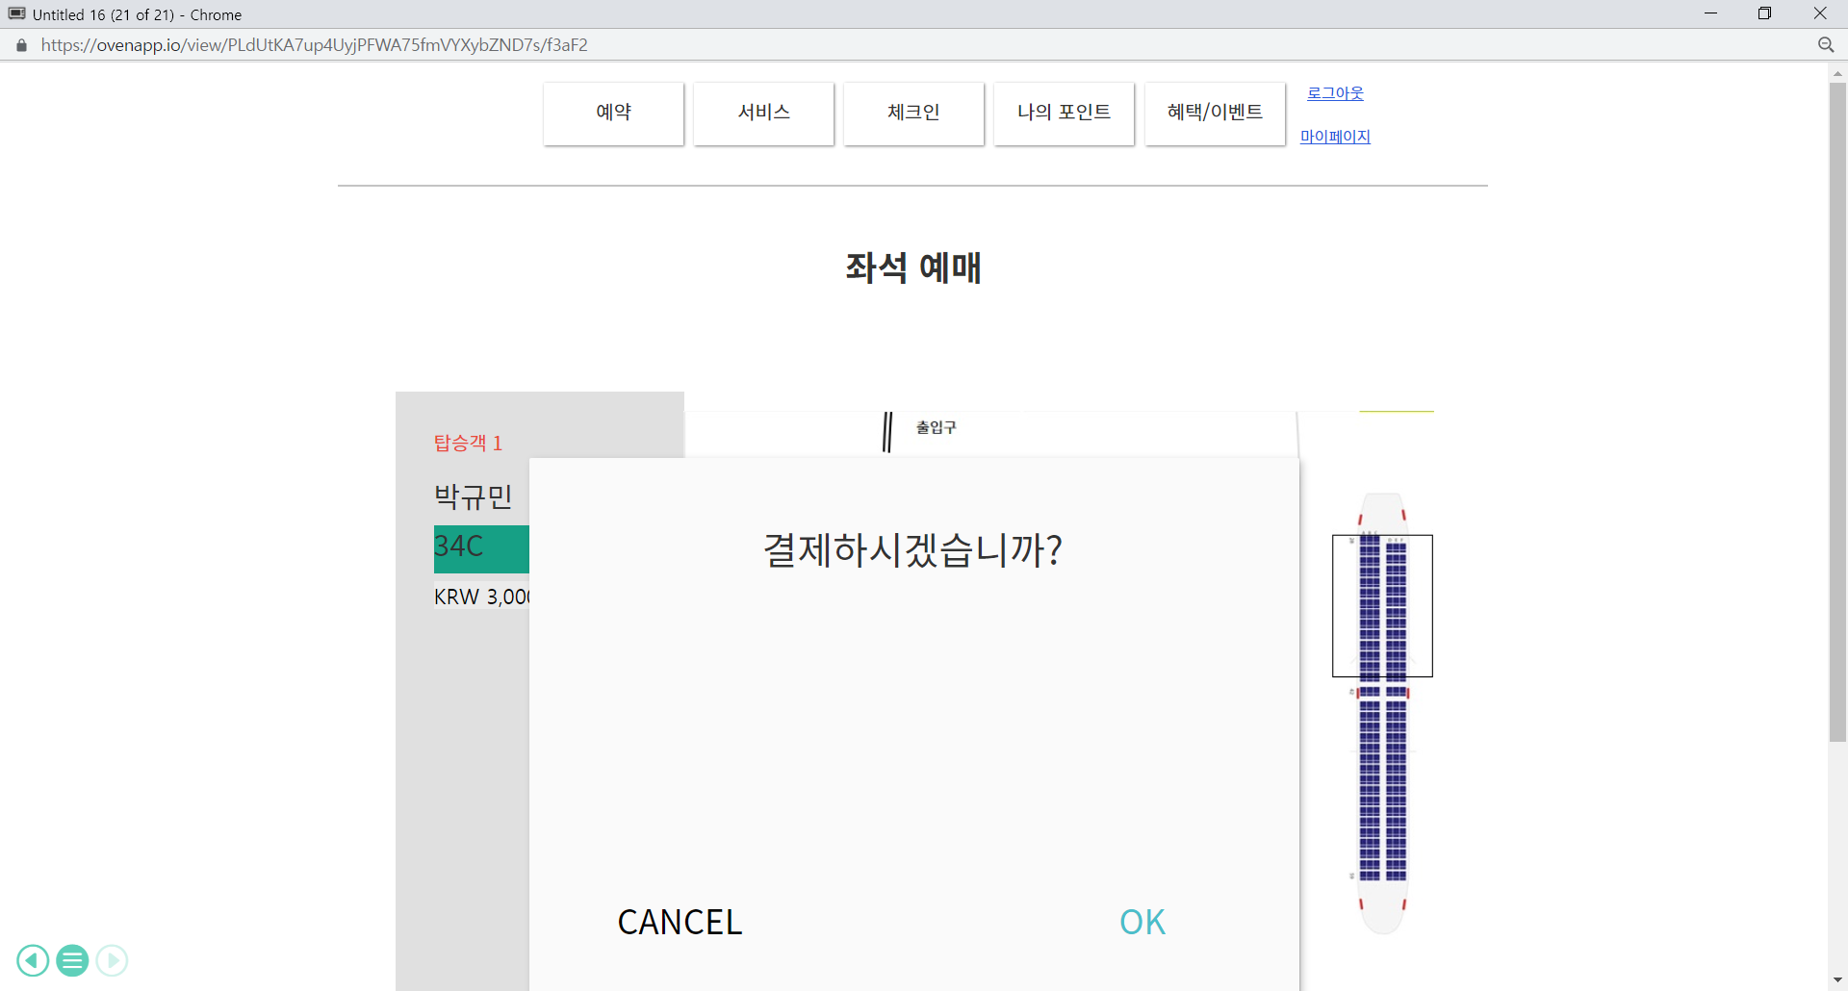
결제 확인
Url https://ovenapp.io/view/PLdUtKA7up4UyjPFWA75fmVYXybZND7s/f3aF2

Slide 28
수고하셨습니다.

